Slide 1
Unidade 7

Slide 2
Texto de divulgação científica
explica de maneira resumida uma pesquisa científica
sempre está incluída em uma área de interesse
tem um tema e um objeto de pesquisa
sempre deve responder a uma pergunta-chave e apresentar uma hipótese a essa pergunta
deve seguir um método, que é explicado e é essencial na busca por conclusões à pergunta-chave.

Slide 3
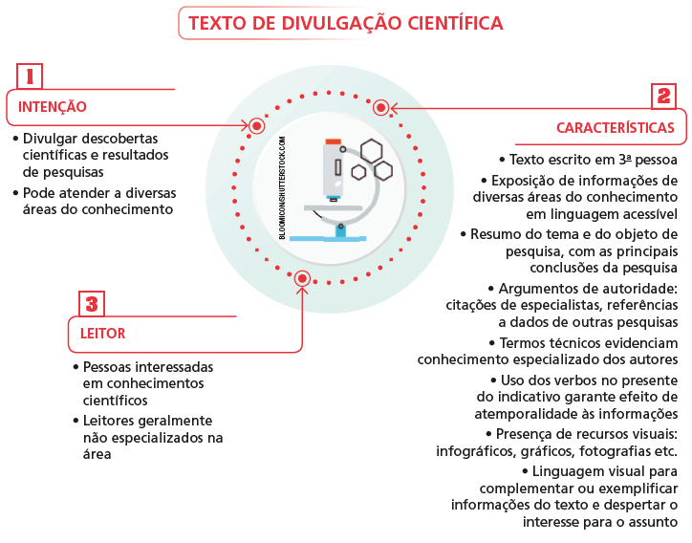

Slide 4
Frase e oração
Frase
Constitui um enunciado de sentido completo.
Frase nominal
É a que se constitui principalmente em torno de nomes.
Frase verbal
Constituída em torno de verbo ou locução verbal.
Oração
É a frase verbal.
O verbo ou a locução verbal é o núcleo das orações.

Slide 5
Classificação das frases
De acordo com a pontuação e os sentidos, as frases podem ser:
Exclamativas: Nossa!! Que medo!!
Afirmativas: Charolotte é a aranha do livro infantil A menina e o porquinho.
Imperativas: Fique parado ao avistar uma aranha!!!
Interrogativas: Por que os livros foram inspirações para a equipe do Butantan?
Negativas: Não gosto de aranhas.

Slide 6
Sequência descritiva
A finalidade é detalhar, caracterizar algo ou alguém.
objetiva
subjetiva
concreta, em que não dá para notar a perspectiva de quem descreve
emocional, que permite identificar a perspectiva de quem descreve
Podem estar:
inseridas em texto expositivo
inseridas em texto narrativo

Slide 7
Sequência descritiva
Explicar um assunto (expositivo-informativo)
Linguísticos:
a descrição, comparação, enumeração, conceituação, informação etc.
Objetivo
Recursos
Esses e outros recursos são usados para construir argumentos (conjunto de estratégias para convencer alguém de algo).
ou ponto de vista (expositivo-argumentativo).
Objetivo
Recursos

Slide 8
Hífen em palavras compostas
Usado em elementos ligados pela mesma vogal.
Não é usado quando as vogais são diferentes.
Exceção:
os prefixos
pre-, re-, co- e pro-
Exemplos:
contra-almirante sobre-elevação micro-ondas
Exemplos:
autoescola extraoficial semiárido
Unem-se ao 2º elemento, ainda que este comece pelas vogais e e o.
preeleição / reescrita
cooperação / proeminente

Slide 9
Hífen em palavras compostas
Usa-se
hífen quando as consoantes de
início e de fim dos elementos são iguais.
Não há hífen
entre consoantes diferentes ou
prefixo terminar em consoante e 2º elemento começar com vogal.
Se o segundo elemento começar com s ou r, essas consoantes são duplicadas.
Exceção:
prefixo sub- + hífen
com palavras
iniciadas em r.
Prefixos circum- e
pan- + hífen se a palavra começar com vogal, m, n ou h.
Exemplos:
inter-racial,
hiper-realista,
super-racial
Exemplos:
hipermercado superproteção
interestelar
Exemplos:
minissaia
contrarreforma
Exemplos:
sub-região
pan-americano
circum-murado
circum-navegação
pan-hispânico

